Slide 1
BÁO CÁO TUẦN 4: A/B TESTING
Nền tảng Thống kê & Phân tích Dữ liệu

Slide 2
1. Nền tảng Thống kê (Frequentist Testing)
Kiểm định Giả thuyết
Giả thuyết Không (H0)
P-value
• Giả định rằng Voucher không tạo ra sự khác biệt nào giữa 2 nhóm (Tác động = 0).
• Đại diện cho xác suất thu được chênh lệch do ngẫu nhiên.
• Ngưỡng Alpha = 0.05 là tiêu chuẩn để bác bỏ H0.
GSM Promotion Experimentation • Báo cáo Chuyên môn • Data Science Team
Project: Uplift Modeling & Causal Inference
01 / 05

Slide 3
2. Hai Tiêu chí Đánh giá Độc lập
Sanity vs OEC
Sanity Checks
OEC Evaluation
• Kiểm tra độ cân bằng hệ thống (Sample Ratio, Covariates).
• Kỳ vọng P-value > 0.05 (Không bác bỏ H0) để chứng minh hệ thống không bị lệch.
• Đo lường tác động lên chỉ số cốt lõi (Incremental Rides).
• Kỳ vọng P-value < 0.05 (Bác bỏ H0) để chứng minh Voucher có hiệu quả.
GSM Promotion Experimentation • Báo cáo Chuyên môn • Data Science Team
Project: Uplift Modeling & Causal Inference
02 / 05

Slide 4
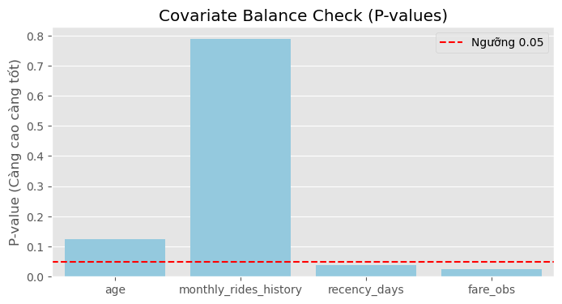
3. Đánh giá Tác động Ban đầu
Chênh lệch giữa Control và Treatment
Quan sát trực quan
• Biểu đồ cho thấy nhóm được nhận khuyến mãi (Treatment) có sự dịch chuyển tích cực về tần suất đặt xe.
Khẳng định
• Bằng chứng ban đầu xác nhận Voucher thực sự tạo ra Tác động Nhân quả (Causal Effect).
GSM Promotion Experimentation • Báo cáo Chuyên môn • Data Science Team
Project: Uplift Modeling & Causal Inference
03 / 05

Slide 5
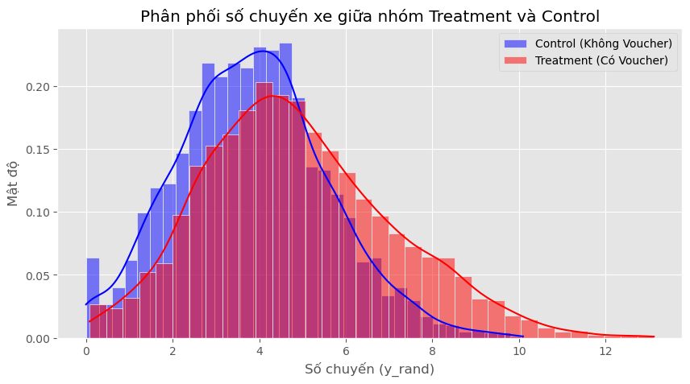
4. Phân tích Hồi quy Tuyến tính (OLS)
Đo lường Net Effect
Kiểm soát Covariates
• Hồi quy OLS cho phép cô lập tác động của Voucher khỏi các biến nhiễu ngoại cảnh (Thời tiết, Vị trí).
Tác động Ròng
• Chỉ số Uplift đo lường được là chính xác tuyệt đối, loại bỏ sự may mắn ngẫu nhiên.
GSM Promotion Experimentation • Báo cáo Chuyên môn • Data Science Team
Project: Uplift Modeling & Causal Inference
04 / 05

Slide 6
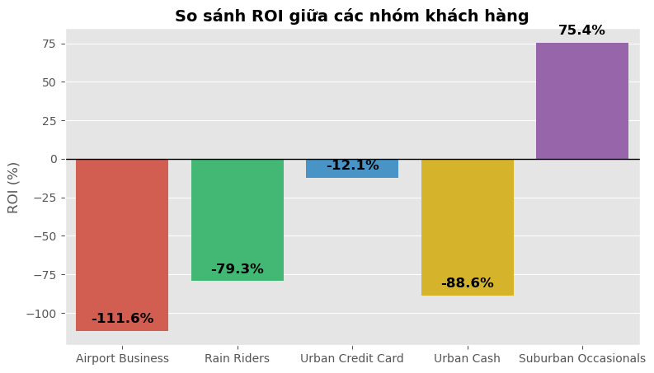
5. Khám phá Tác động Dị thể (HTE)
Causal Trees
Heterogeneous Effect
• Tác động của Voucher không phân bổ đều. Sẽ có nhóm cực kỳ nhạy cảm và nhóm hoàn toàn thờ ơ.
Cây Quyết định Nhân quả
• Thuật toán tự động tìm ra các nhánh (Segments) có CATE (Conditional ATE) cao nhất để nhắm mục tiêu.
GSM Promotion Experimentation • Báo cáo Chuyên môn • Data Science Team
Project: Uplift Modeling & Causal Inference
05 / 05

